Slide 1
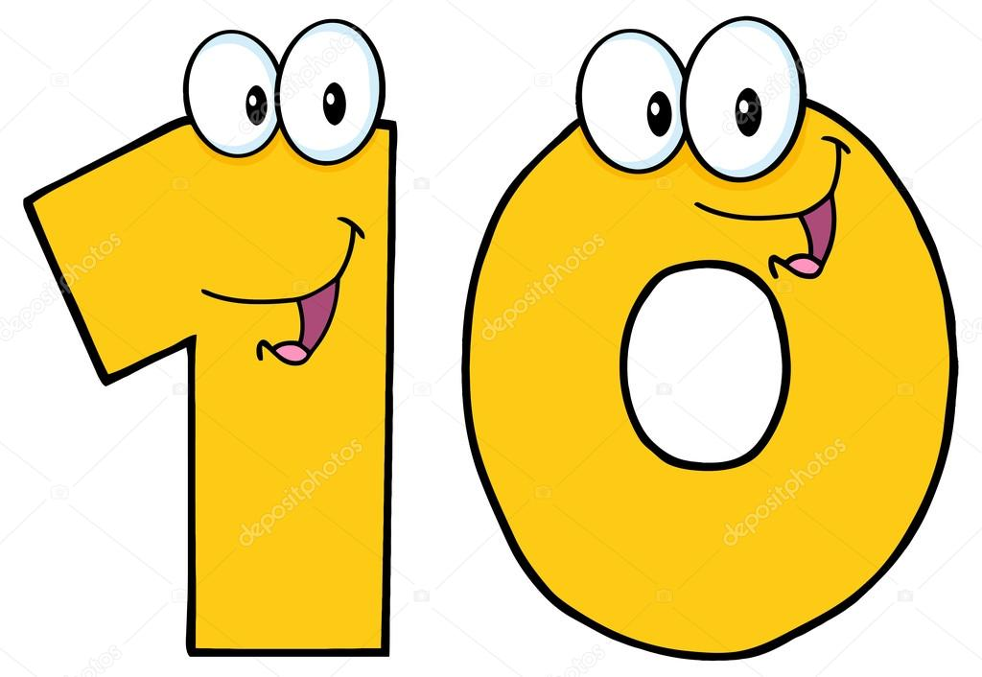
Μαθαίνω τα ζευγαράκια του

Slide 2
9+1=10 1+9=10

Slide 3
8+2=10 2+8=10

Slide 4
7+3=10 3+7=10

Slide 5
6+4=10 4+6=10

Slide 6
5+5=10

Slide 7
10+0=10 0+10=10

